Slide 1


ỦY BAN NHÂN DÂN QUẬN LONG BIÊN
TRƯỜNG MẦM NON BAN MAI XANH
HOẠT ĐỘNG NHẬN BIẾT
Chủ đề: Phương tiện giao thông
Đề tài : NBTN: Nhận biết tàu hỏa
Lứa tuổi: Nhà trẻ 24 – 36 tháng

Slide 2

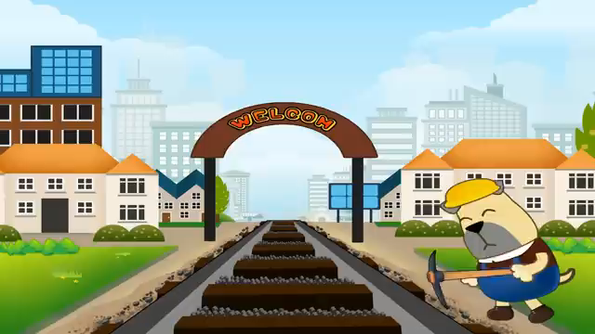
1. Gây hứng thú

Slide 3

Nhận biết: Tàu hỏa

Slide 4
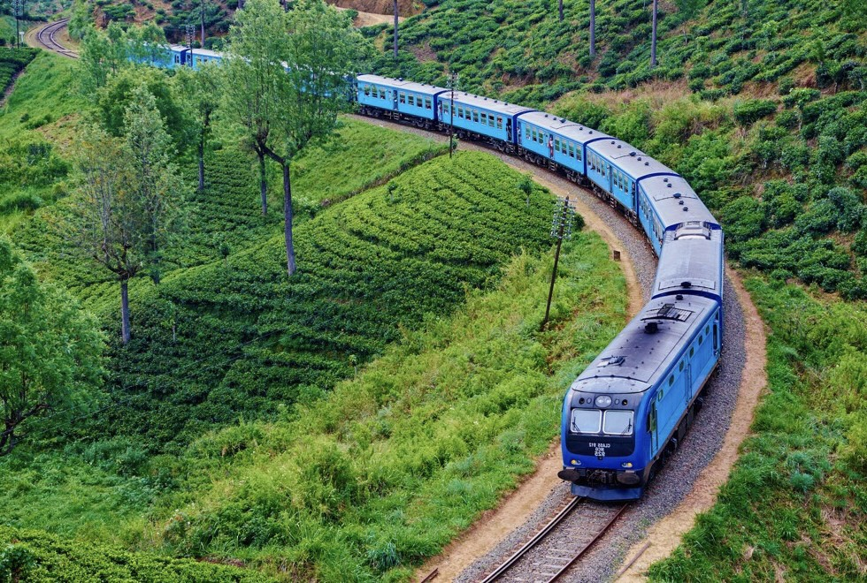
Tàu hỏa

Slide 5
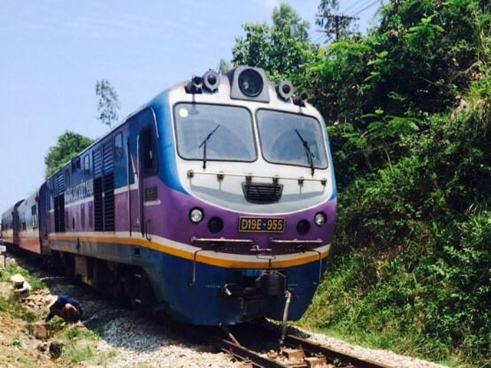
Đầu tàu

Slide 6
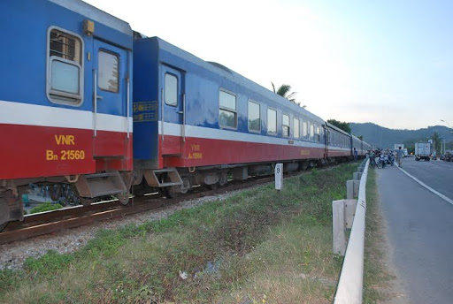
Toa tàu

Slide 7
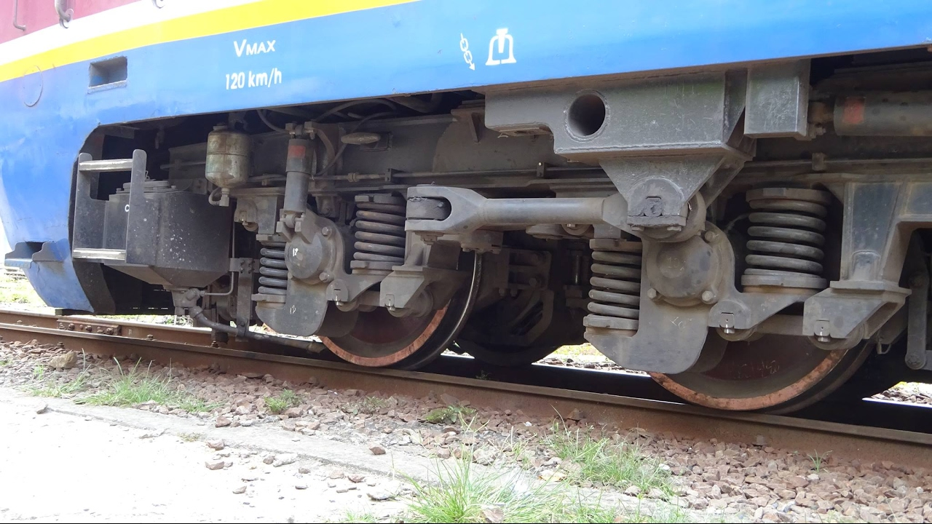
Bánh xe

Slide 8
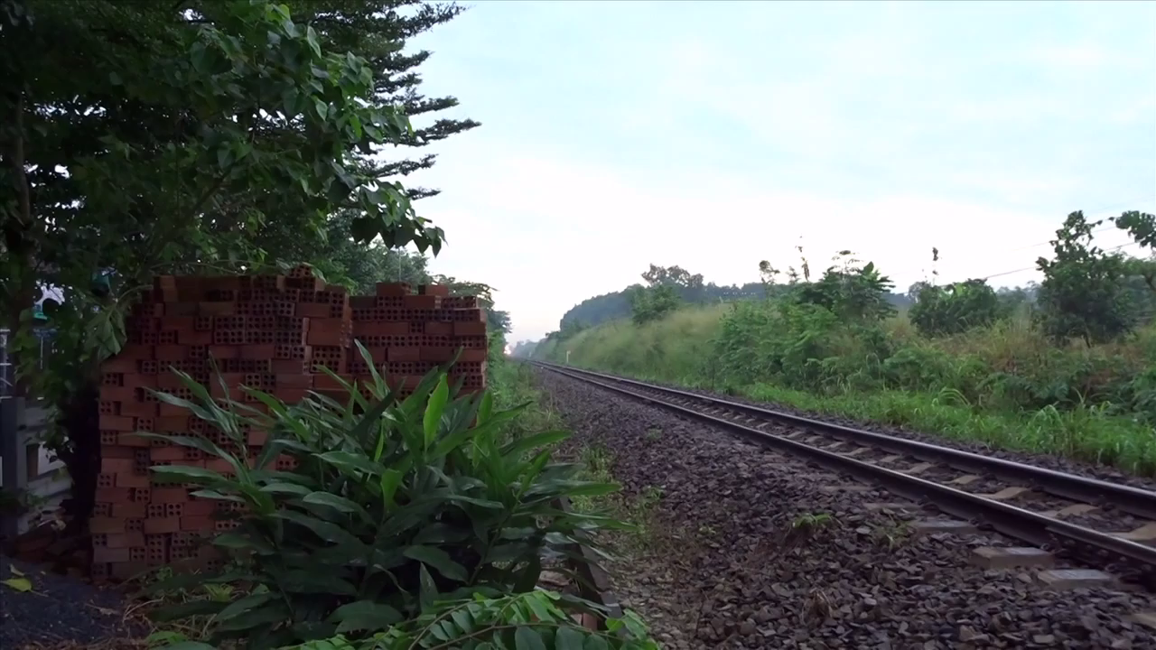
Đường ray

Slide 9
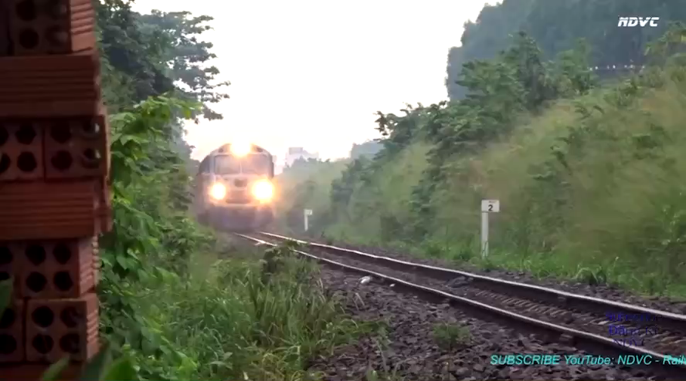
Tiếng tàu hỏa chạy

Slide 10
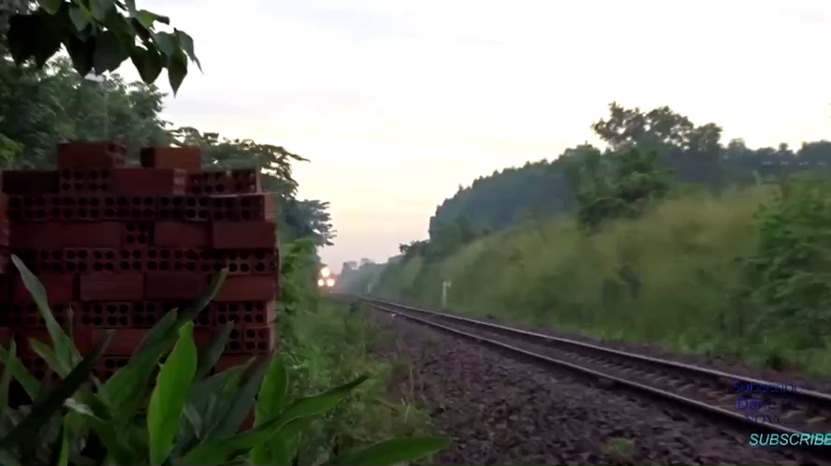
Tiếng còi tàu hỏa

Slide 11

Mở Rộng

Slide 12
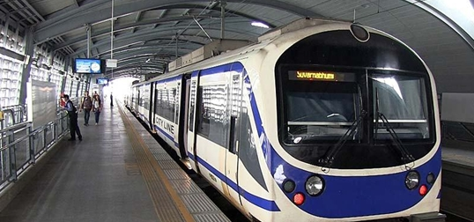
Tàu điện ngầm

Slide 13
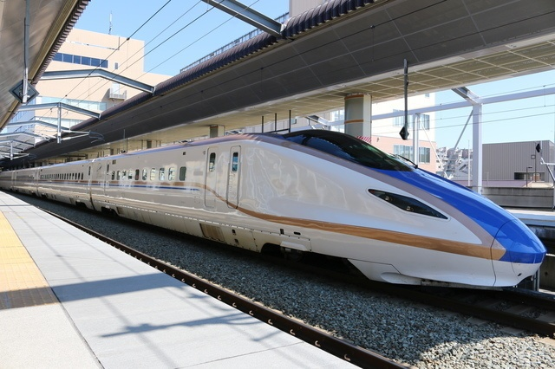
Tàu siêu tốc

Slide 14
Trò chơi: Ai đoán giỏi
Trò chơi 1: Thi xem ai nhanh

Slide 15
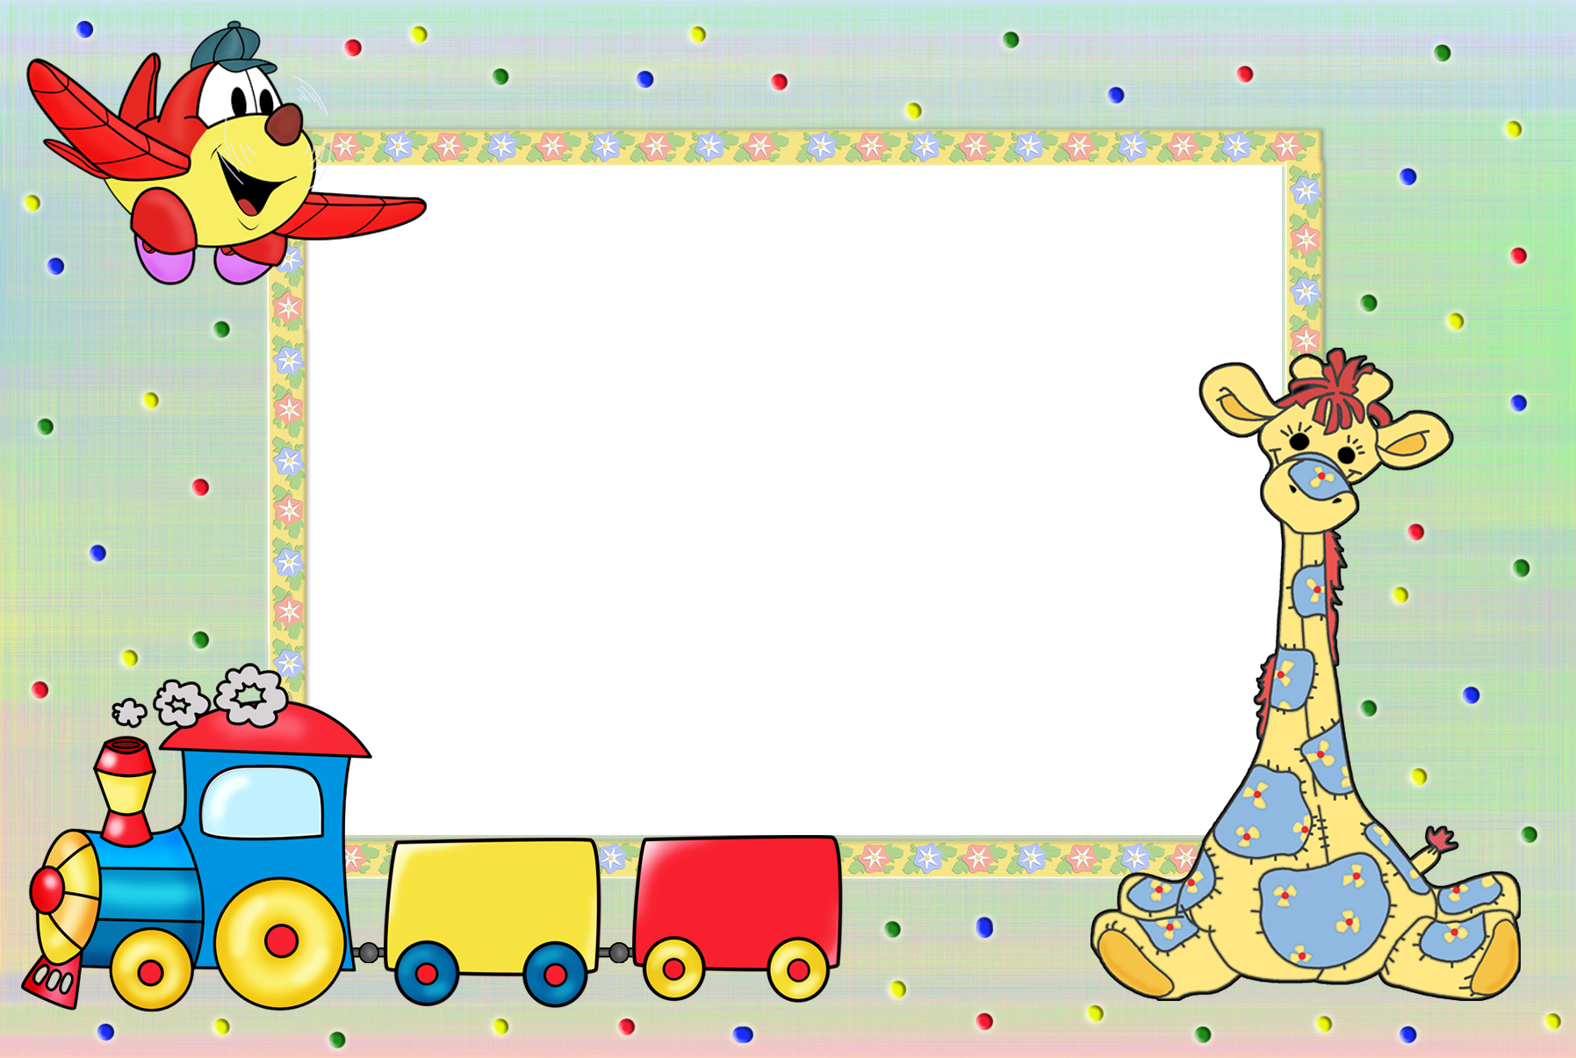

Trò chơi 2: Làm đoàn tàu
CC: Cô làm đầu tàu, trẻ làm toa tàu
và hát bài hát:“Đoàn tàu nhỏ xíu”

Slide 16

Giờ học kết thúc
Chúc các bé chăm ngoan – Học giỏi

